Slide 1
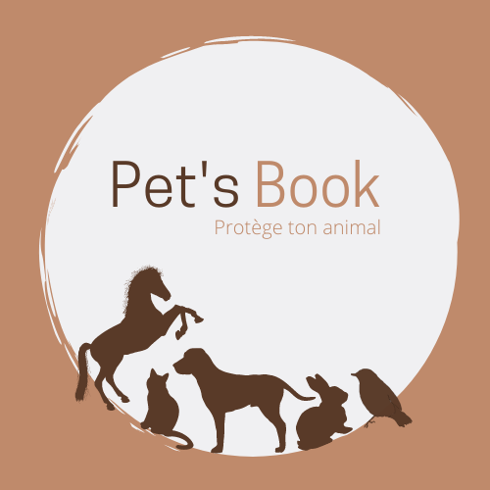
Pet's Book
Réseau social dédié aux animaux · refonte fullstack 2022 → 2026
Soutenance — Titre RNCP 37273 « Développeur web fullstack »
Bloc 2 — Développer des interfaces frontend pour un site / une application web
Manon Sigaud
Notes:
Bonjour, je m'appelle Manon Sigaud et je vous présente aujourd'hui Pet's Book,
un réseau social dédié aux animaux domestiques, inscrits par leurs propriétaires.
Point clé de ma présentation : ce projet n'est pas né hier. Il a commencé en 2022
en équipe, sous forme d'un prototype statique, et je l'ai entièrement repensé et
re-développé depuis, seule, en version fullstack. Je vais donc vous montrer un
véritable avant / après, et la façon dont le projet a mûri au fil des années.
Je terminerai par une démonstration en direct.

Slide 2
Sommaire
1
Le projet & son évolution
De l'idée de 2022 à l'application d'aujourd'hui
2
La version 1 (2022)
L'idée, la conception (charte, personas, moodboard…), le prototype
3
La refonte (2026)
Architecture moderne, fonctionnalités et choix techniques
4
Avant / Après en images
L'évolution visuelle du site
5
Les compétences du Bloc 2
Les preuves dans le projet
6
Démonstration
Place au live !
Pet's Book — réseau social dédié aux animaux
RNCP 37273 · Bloc 2 · 01
Notes:
Voici le déroulé. Je commence par présenter le projet et son évolution dans le temps,
puis je détaille la version 1 de 2022 — son idée et toute la phase de conception, car
elle constitue « l'avant ». J'enchaîne sur la refonte actuelle, son architecture et ses
fonctionnalités. Je vous montre ensuite l'avant/après en images, puis je relie le projet
aux compétences attendues du Bloc 2. Et je termine par une démonstration en direct.

Slide 3
PRÉSENTATION
Le projet & son évolution
Pet's Book, c'est quoi ?
• Concept : un réseau social où chaque humain inscrit ses animaux ; le profil appartient à l'animal.
• Mission : sensibiliser à la protection juridique (identification) et médicale (stérilisation) de façon ludique.
• Périmètre : feed, copains entre animaux, perdus/retrouvés, évènements, marketplace, espace admin.
Un projet qui a évolué au fil des années
• 2022 : idée née en 2022 en équipe de 3, dans le cadre d'une première formation.
• 2026 : refonte complète menée seule pour le titre fullstack — nouvelle architecture, vrai back-end.
Repères
2022
Prototype statique d'équipe (HTML/CSS/JS + jQuery), hébergé sur GitHub Pages — 11 pages.
2026
Refonte fullstack : Vite + SCSS + JS vanilla, back-end Node/Express/SQLite, sécurité, données réelles.
Demain
Préparé pour un déploiement mondial (couche d'accès données prête pour PostgreSQL).
Pet's Book — réseau social dédié aux animaux
RNCP 37273 · Bloc 2 · 02
Notes:
Pet's Book est un réseau social pour animaux : chaque personne y inscrit ses animaux,
et c'est l'animal qui possède le profil. La mission est de sensibiliser, de façon ludique,
à la protection de l'animal — l'identification par puce et la stérilisation notamment.
Le point que je veux souligner ici, c'est l'évolution : l'idée date de 2022, où nous
étions trois sur un simple prototype statique. Depuis, je l'ai entièrement repris, seule,
pour en faire une vraie application fullstack — et je l'ai même pensée pour tenir la charge
à l'échelle mondiale, d'où des choix d'architecture que je détaillerai.

Slide 4
L'AVANT · CONCEPTION
Version 1 (2022) — l'idée de départ
« Répertorier tous les animaux domestiques du monde sur une seule interface »
Premières idées (brainstorming start-up)
• un profil individuel pour chaque animal
• protection & sensibilisation (sponsors type associations de défense animale)
• condition d'entrée : preuve de stérilisation, puis puce et vaccins (justifier si non)
• suivi, comportementaliste, espace vétérinaire
• protection des données des propriétaires
• une aide médicale par des associations, par pays
→ Ces idées de 2022 sont devenues de vraies fonctionnalités en 2026 (score de protection, justification de non-stérilisation, Pages pro…).
Mindmeister
L'arborescence du site et l'enchaînement des onglets ont d'abord été cartographiés sous forme de carte mentale (MindMeister), avant tout code.
Outils de conception : brainstorming, mind map, persona, moodboard, charte graphique, cahier des charges.
Pet's Book — réseau social dédié aux animaux
RNCP 37273 · Bloc 2 · 03
Notes:
Tout est parti d'une idée simple : répertorier tous les animaux domestiques sur une seule
plateforme. Lors du brainstorming de 2022, on avait déjà listé l'essentiel : un profil par
animal, la sensibilisation à la protection, et surtout cette condition d'entrée autour de la
stérilisation et de l'identification. Ce que je trouve intéressant à montrer au jury, c'est que
ces idées de départ se retrouvent aujourd'hui concrètement codées : le score de protection,
l'obligation de justifier une non-stérilisation, les Pages professionnelles. L'arborescence
avait été pensée en amont sur MindMeister, avant d'écrire la moindre ligne de code.

Slide 5
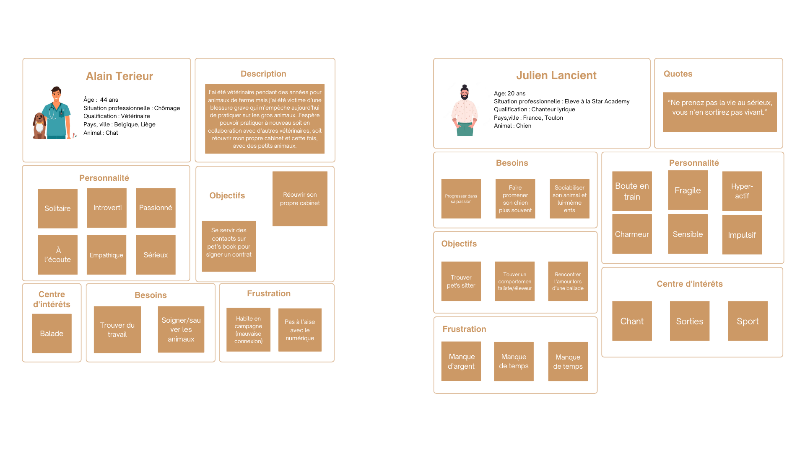
L'AVANT · CONCEPTION
Version 1 (2022) — le cahier des charges & les personas
Cahier des charges (31/10/2022)
• Équipe : projet à 3 (Alicia, Manon, Isabel)
• Type : plateforme de réseau social
• Stack v1 : HTML5, CSS3, JS ES6 + jQuery, hébergé sur GitHub Pages
• Cibles : propriétaires d'animaux + pros (assoc., vétérinaires)
• Périmètre : 11 pages ; géolocalisation, création de compte
• « Pour plus tard » : multilingue & boutique si expansion
→ Le « pour plus tard » du cahier des charges (boutique, international) est aujourd'hui en place ou préparé.
Personas (cibles du produit)
Pet's Book — réseau social dédié aux animaux
RNCP 37273 · Bloc 2 · 04
Notes:
La phase de conception a été sérieuse : un cahier des charges complet, daté du 31 octobre 2022,
rédigé à trois. On y trouve déjà le type de produit — un réseau social — la stack de l'époque,
les cibles, et le périmètre. Je veux attirer votre attention sur la rubrique « pour plus tard » :
on y évoquait une boutique et une version multilingue en cas d'expansion. Or aujourd'hui, la
marketplace existe, et j'ai préparé l'architecture pour un déploiement international. À droite,
les deux personas qu'on avait construits : Alain, vétérinaire, et Julien, jeune propriétaire —
ils ont guidé les fonctionnalités et le ton du site.

Slide 6
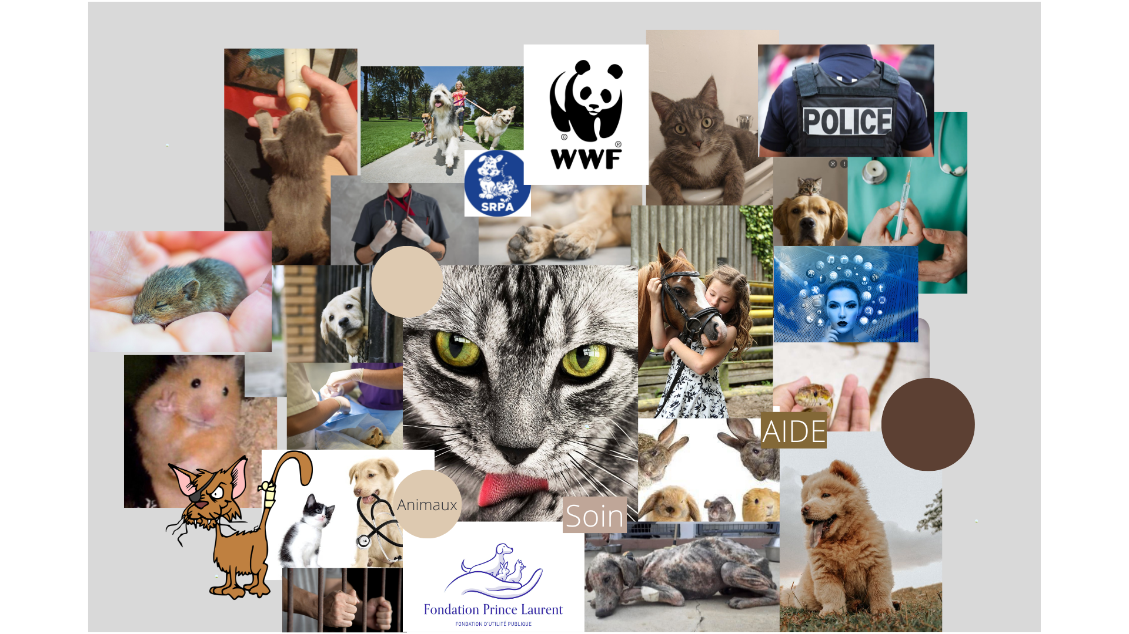
L'AVANT · CONCEPTION
Version 1 (2022) — charte graphique & moodboard
Charte graphique
• palette caramel / marron, douce et chaleureuse
• typographie : Cinzel (titres) + Quicksand (texte)
• logo et icônes dessinés pour la marque
Couleurs de la marque
→ Cette identité a été conservée dans la refonte : même âme, exécution modernisée.
Moodboard
#593A28
#8C593B
#BF8A6B
#D9D6D2
Pet's Book — réseau social dédié aux animaux
RNCP 37273 · Bloc 2 · 05
Notes:
Toujours dans l'avant : la direction artistique. On avait défini une charte graphique avec une
palette caramel et marron, chaleureuse, et un couple de polices — Cinzel pour les titres,
Quicksand pour le texte. Le moodboard, à droite, posait l'ambiance visuelle. Ce que je veux
souligner, c'est la continuité : j'ai gardé cette identité dans la refonte. Les couleurs que vous
voyez sur cette présentation sont exactement celles de Pet's Book. L'âme du projet est restée la
même ; c'est l'exécution technique qui a été entièrement modernisée.

Slide 7
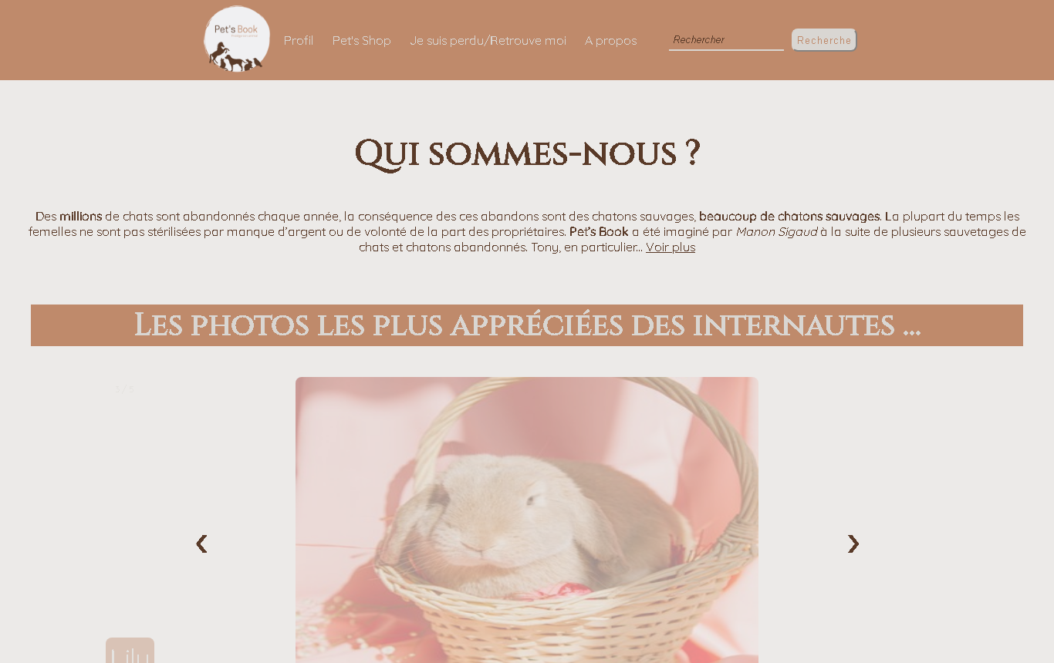
L'AVANT · RÉALISATION
Version 1 (2022) — le prototype statique
Ce qui existait
• site 100 % statique
• HTML / CSS / JavaScript + jQuery
• dépendances via CDN
• hébergé sur GitHub Pages
Ses limites
– aucun back-end, aucune base de données
– pas de comptes ni de données réelles
– CSS monolithique, peu maintenable
Pet's Book — réseau social dédié aux animaux
RNCP 37273 · Bloc 2 · 06
Notes:
Voici le prototype de 2022 — la page d'accueil d'origine. On reconnaît l'identité : le bandeau
caramel, les titres en Cinzel, le carrousel de photos. C'était un travail d'équipe honnête pour
l'époque, mais c'était un site entièrement statique : que du HTML, du CSS et du JavaScript avec
jQuery, des librairies chargées par CDN, le tout hébergé sur GitHub Pages. Ses limites étaient
claires : pas de back-end, pas de base de données, donc pas de vrais comptes ni de contenu
dynamique, et un CSS difficile à maintenir. C'est exactement ce que la refonte est venue corriger.

Slide 8
L'APRÈS · CONCEPTION
La refonte (2026) — architecture & choix techniques
Frontend
• Vite (build multi-pages, dev server rapide)
• SCSS — architecture 7-1, mobile-first
• JavaScript vanilla ES6 (modules), sans framework
Backend
• Node.js + Express (API REST sous /api)
• SQLite (better-sqlite3) — façade d'accès asynchrone
• bcrypt + poivre, JWT, helmet, rate-limiting
Données réelles
• pipeline ETL : The Cat/Dog API + données de refuges
• animaux réels transformés en profils de démo
Pensé pour l'échelle
• couche d'accès aux données découplée du moteur
• bascule vers PostgreSQL préparée (1 seul module)
• objectif : robustesse pour un déploiement mondial
Pas de Bootstrap, pas de Symfony/Laravel : des choix maîtrisés.
Pet's Book — réseau social dédié aux animaux
RNCP 37273 · Bloc 2 · 07
Notes:
Pour la refonte, j'ai choisi une vraie architecture fullstack. Côté frontend : Vite pour le build
et le serveur de dev, du SCSS organisé selon l'architecture 7-1 en mobile-first, et du JavaScript
vanilla en modules — volontairement sans framework, pour démontrer la maîtrise du langage. Côté
backend : Node avec Express qui expose une API REST, une base SQLite derrière une façade d'accès
asynchrone, et la sécurité (bcrypt avec poivre, JWT, helmet, limitation de débit). Les données ne
sont pas inventées : un pipeline ETL récupère de vrais animaux via des API externes. Enfin, j'ai
découplé l'accès aux données du moteur de base : passer à PostgreSQL pour un déploiement mondial
ne touchera qu'un seul fichier. Et pour répondre à la grille : pas de Bootstrap, pas de framework
back-end non maîtrisé — que des choix assumés.

Slide 9
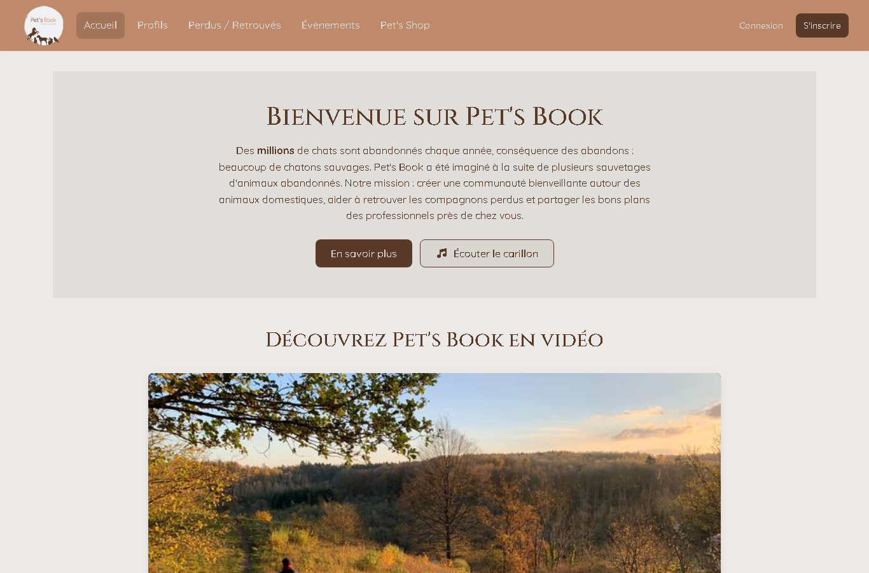
L'ÉVOLUTION EN IMAGES
Avant / Après — la page d'accueil
2022 — prototype statique
2026 — application fullstack
Même identité (couleurs, esprit chaleureux) — exécution moderne : hero épuré, vidéo et audio de présentation, contenus chargés dynamiquement depuis l'API.
Pet's Book — réseau social dédié aux animaux
RNCP 37273 · Bloc 2 · 08
Notes:
Voici le cœur de ma démonstration : l'avant/après de la page d'accueil. À gauche, 2022 ; à droite,
aujourd'hui. On garde la même identité — les couleurs, l'ambiance chaleureuse — mais l'exécution
n'a plus rien à voir : un hero épuré, une vidéo et un extrait audio de présentation, et surtout des
contenus chargés dynamiquement depuis mon propre back-end. On passe d'une vitrine figée à une
application vivante.

Slide 10
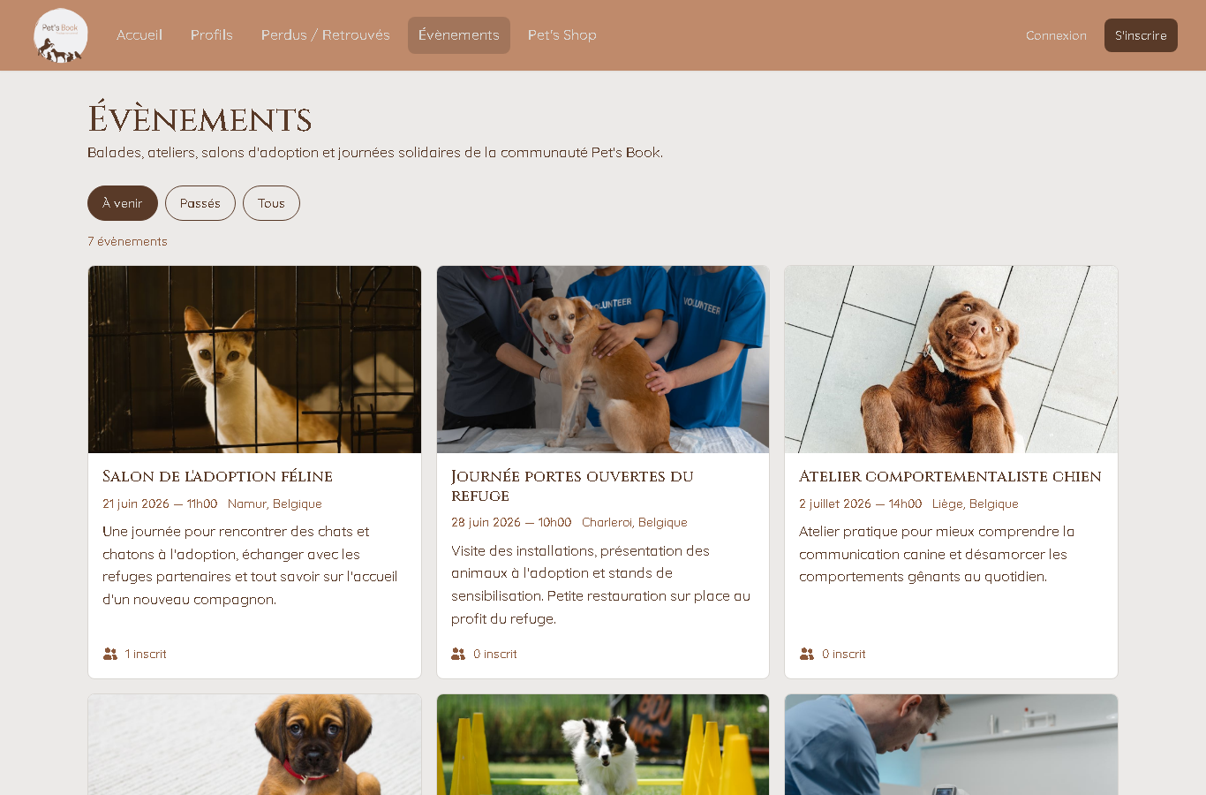
L'APRÈS · RÉALISATION
La refonte (2026) — de nouvelles fonctionnalités
Ce que fait l'app aujourd'hui
• feed social & publications
• profils animaux privés + score de protection
• réseau de « copains » entre animaux
• perdus / retrouvés (modération admin)
• Pet's Shop — marketplace entre membres
• évènements : inscription + avis ★ (note & commentaires)
• espace administration (CRUD complet)
• authentification sécurisée (bcrypt + JWT)
À l'écran : l'agenda des évènements (page la plus récente).
Pet's Book — réseau social dédié aux animaux
RNCP 37273 · Bloc 2 · 09
Notes:
La refonte, ce n'est pas qu'un lifting : c'est un vrai produit. On a un fil d'actualité, des profils
d'animaux privés avec un score de protection, un réseau de « copains » entre animaux, la rubrique
perdus/retrouvés modérée par un administrateur, une marketplace entre membres avec un séquestre
simulé, et — la fonctionnalité la plus récente que je viens d'ajouter — les évènements, avec
inscription et système d'avis par étoiles. Il y a aussi un espace d'administration complet en CRUD,
et une authentification sécurisée. À l'écran, c'est justement la page des évènements, que je vous
montrerai en live.

Slide 11
RÉFÉRENTIEL RNCP 37273
Compétences du Bloc 2 — les preuves (1/2)
1 · Analyser la maquette et la découper en blocs sémantiques (HTML)
Découpage en header, nav, main, section, article, footer — choix argumentés (1 animal = un <article>).
2 · Développer la page et structurer le HTML (sémantique + générique)
21 pages, HTML5 sémantique + balises génériques, classes BEM, attributs ARIA. Intégration organisée.
3 · Importer des « actifs » (CSS, images, vidéo, audio, scripts)
Vidéo + audio de présentation sur l'accueil, images optimisées + lazy-loading, polices et icônes importées.
4 · Typographie & accessibilité (validation W3C)
Polices Cinzel + Quicksand importées ; skip-link, aria-label, visually-hidden, focus-visible, alt — objectif WCAG AA.
Pet's Book — réseau social dédié aux animaux
RNCP 37273 · Bloc 2 · 10
Notes:
J'en arrive aux compétences du Bloc 2, et je veux montrer concrètement où elles se trouvent dans
le projet. Première compétence, l'analyse et le découpage sémantique : chaque bloc a une balise
qui a du sens, par exemple un animal est un article. Deuxième, le développement et la structure
HTML : 21 pages, du HTML5 sémantique complété de balises génériques, des classes en méthodologie
BEM. Troisième, les actifs : et là je coche une exigence forte de la grille — il faut de la vidéo
OU de l'audio, et j'ai les deux, plus des images optimisées en lazy-loading. Quatrième, la
typographie et l'accessibilité : des polices importées, et un vrai soin d'accessibilité — liens
d'évitement, aria-label, focus visible — avec pour objectif la validation W3C et le niveau WCAG AA.

Slide 12
RÉFÉRENTIEL RNCP 37273
Compétences du Bloc 2 — les preuves (2/2)
5 · Agencement des blocs & mobile-first (media queries)
SCSS mobile-first : mixin respond-to basé sur @media (min-width), breakpoints small → xxlarge.
6 · Structurer le code avec un préprocesseur CSS
SASS/SCSS, architecture 7-1, @use / @forward (pas d'@import déprécié), variables, mixins, fonctions.
7 · Manipuler la page pour interagir avec l'utilisateur (JS)
Sélecteurs DOM, événements clic/clavier/submit, modale, sélecteur d'étoiles, filtres, carousel, formulaires.
8 · Requêtes HTTP asynchrones avec un serveur
Wrapper fetch + async/await : communication avec mon back-end Express ET une API externe (ETL). Les deux cas.
Pet's Book — réseau social dédié aux animaux
RNCP 37273 · Bloc 2 · 11
Notes:
La suite des compétences. Cinquième, l'agencement et le mobile-first : tout mon SCSS part du mobile
et agrandit avec des media queries en min-width — l'ordre donne bien la priorité aux petits écrans.
Sixième, le préprocesseur : j'utilise SCSS avec l'architecture 7-1, et les directives modernes
@use et @forward plutôt que l'@import déprécié, avec variables, mixins et fonctions. Septième,
l'interactivité JavaScript : sélecteurs DOM, gestion d'événements clic et clavier, la modale des
évènements, le sélecteur d'étoiles des avis, les filtres, le carousel. Huitième et dernière, les
requêtes asynchrones : un wrapper fetch en async/await, et je communique aussi bien avec mon propre
back-end qu'avec une API externe pour les données — la grille demande l'un OU l'autre, j'ai les deux.

Slide 13
POINTS DE VIGILANCE DE LA GRILLE
Qualité, sécurité & bonnes pratiques
Sécurité
• mots de passe : bcrypt (12 tours) + poivre HMAC — jamais en clair
• sessions par JWT signé
• anti-injection SQL : requêtes préparées partout
• anti-XSS : échappement systématique du HTML
• helmet + limitation de débit (anti brute-force / spam)
Qualité du code
• code organisé par domaine, commenté et indenté
• dénominations claires (variables, URLs, fichiers)
• gestion d'erreurs centralisée : pas d'erreur 500
• site responsive (mobile-first)
• espace d'administration avec CRUD complet
→ Tous les points de vigilance de la grille sont couverts.
Pet's Book — réseau social dédié aux animaux
RNCP 37273 · Bloc 2 · 12
Notes:
Cette diapo répond directement aux points de vigilance listés dans le guide, et elle me servira aussi
pour l'entretien technique. Côté sécurité : les mots de passe ne sont jamais en clair — bcrypt avec
un poivre — les sessions passent par des JWT, toutes mes requêtes SQL sont préparées pour éviter les
injections, j'échappe systématiquement le HTML contre le XSS, et j'ai helmet plus une limitation de
débit. Côté qualité : un code rangé par domaine, commenté, indenté, des noms explicites, une gestion
d'erreurs centralisée qui évite les erreurs 500, un site responsive, et un espace d'administration en
CRUD complet. Bref, les exigences de la grille sont couvertes.

Slide 14
Merci de votre attention
Place à la démonstration en direct
Je vous propose de parcourir ensemble le site : création de profil, feed, évènements et avis, marketplace, et espace administrateur.
Notes:
Merci de votre attention. Je vous propose maintenant de passer à la démonstration en direct. Je
vais vous faire un parcours complet : je crée un profil d'animal, je montre le feed, puis les
évènements avec l'inscription et les avis, un tour de la marketplace, et enfin l'espace
administrateur en CRUD. N'hésitez pas à m'arrêter pour me poser des questions. Je reste bien sûr
disponible pour l'entretien technique juste après.

